Slide 1




IzyMarket
Integrantes: Jocelyn Navarro
Cesar Negrete

Slide 2




Problematica
Nuestro proyecto tiene como objetivo abordar la falta de digitalización de los microempresarios, que limita su alcance y crecimiento. Con soluciones de software accesibles, podemos mejorar su visibilidad y competitividad en el mercado digital.

Slide 3

Propuesta
Ofrecemos un software fácil de usar para ayudar a los microempresarios a aumentar su visibilidad y ventas, especialmente aquellos que tienen dificultades con las redes sociales.

Slide 4

Objetivos
General
Especifico
Seguridad
Intuitivo
Etiquetas
Llamativo
Contacto
Filtro

Slide 5
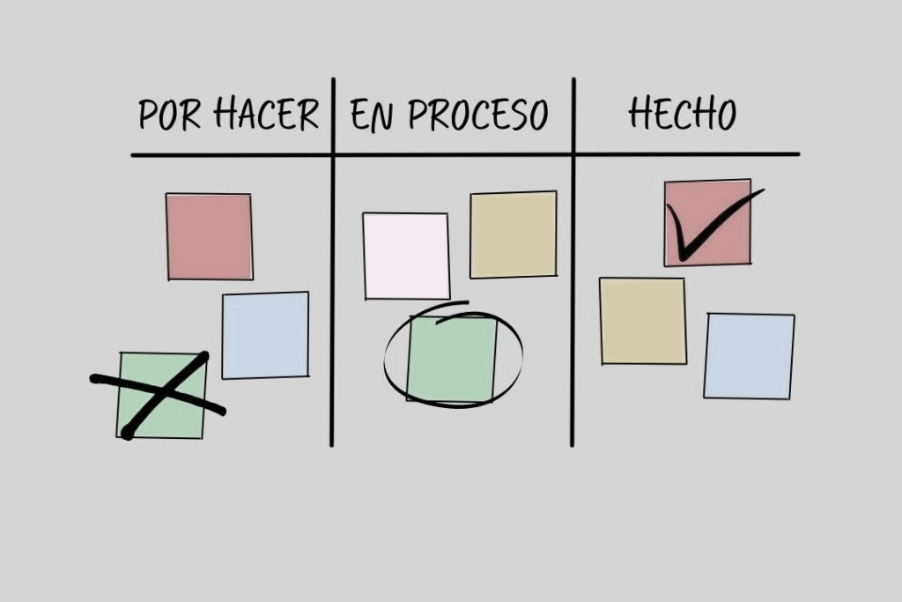
Metodologia
Usaremos Kanban y Trello para gestionar tareas, facilitar la colaboración y dar seguimiento al desarrollo del Marketplace en tiempo real.

Slide 6
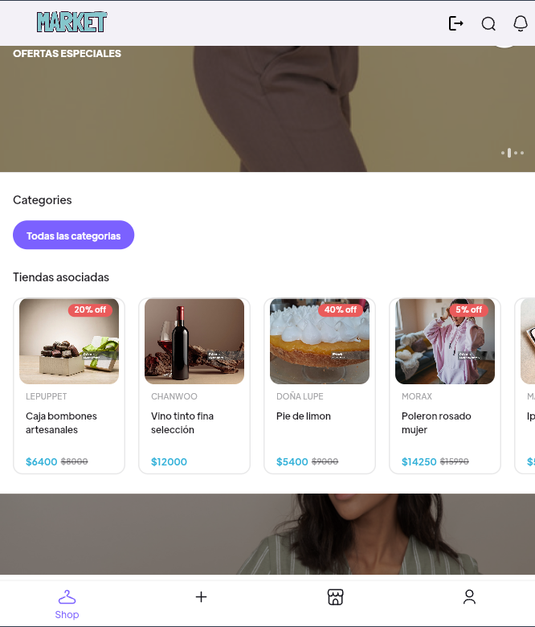
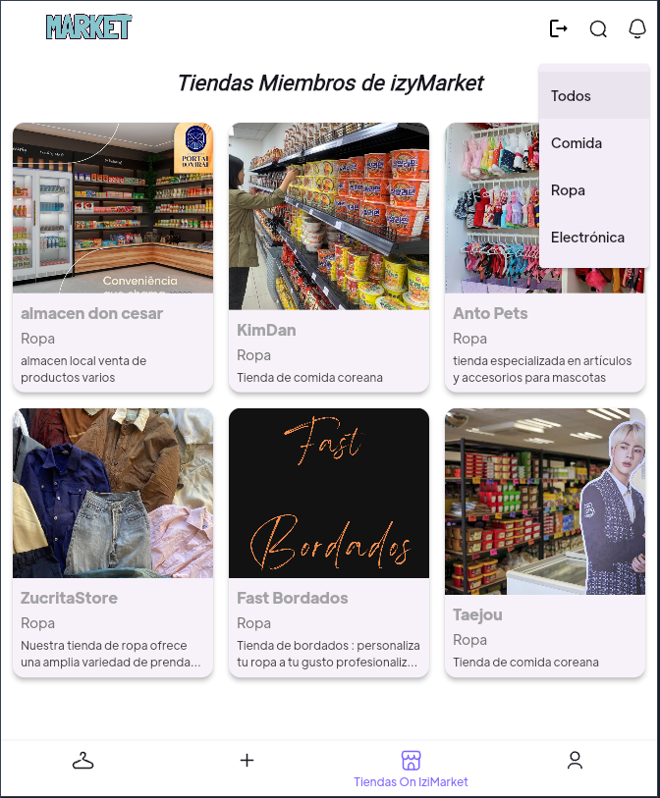
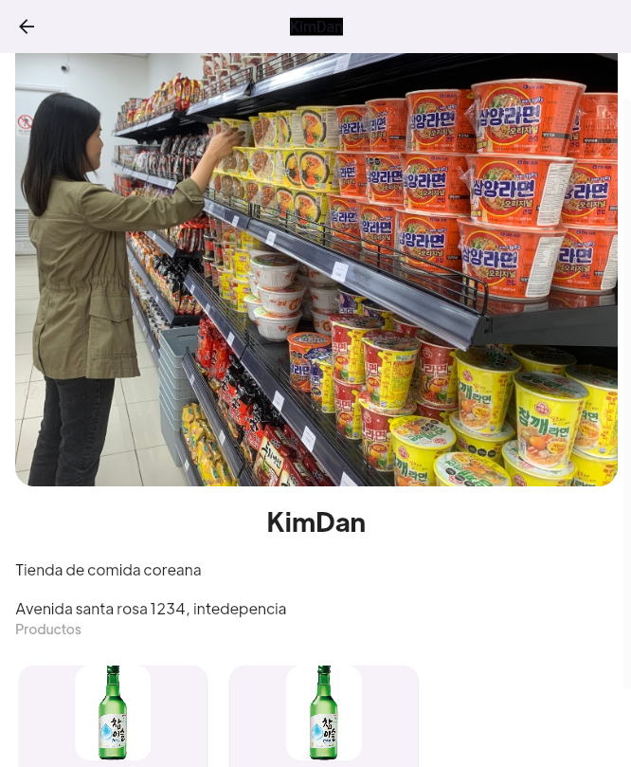
Solución
Desarrollamos software para microempresarios que les permite crear perfiles, registrar tiendas, administrar productos y comunicarse directamente con los clientes a través de un sistema de mensajería.

Slide 7

Casos de uso
Vendedor:
Iniciar sesión
Registrarse
Administración de productos
Mensajes
Comprador:
Iniciar sesión
Registrarse
Crear cuenta de tienda para vender en caso de que lo necesite
Administración de productos
Mensajes

Slide 8
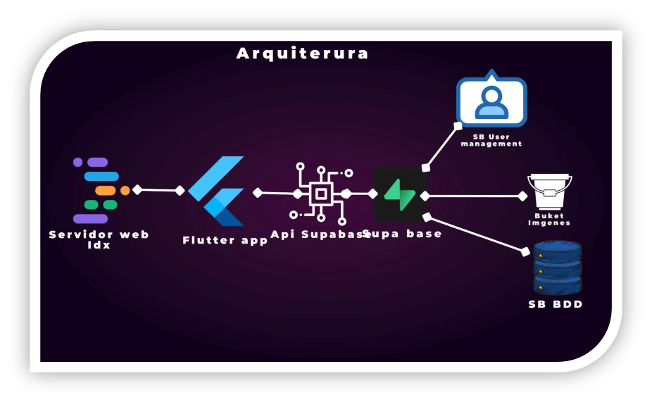
Arquitectura de la solución

Slide 9

Gracias por su atención

